Slide 1
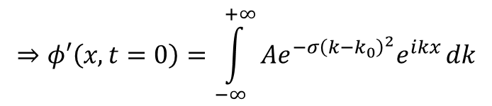


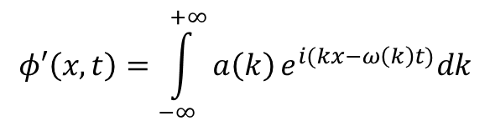



$$φ′\left(x,t\right)=\int_{−∞}^{+∞}{a\left(k\right)}e^{i(kx−ω\left(k\right)t)}dk$$
Paquete de ondas
Paquete gaussiano:
$$a\left(k\right)=Ae^{−σ{\left(k−k_{0}\right)}^{2}}$$
$$\sqrt{2/σ}$$
$$⇒φ′\left(x,t=0\right)=\int_{−∞}^{+∞}{Ae^{−σ{\left(k−k_{0}\right)}^{2}}e^{ikx}}dk$$
$$k_{0}$$
$$k$$
$$−σ{\left(k−k_{0}\right)}^{2}+ikx=−σ\left(k^{2}+k_{0}^{2}−2kk_{0}\right)+ikx=−σk_{0}^{2}−σk^{2}+\left(2σk_{0}+ix\right)k$$
$$\left(2σk_{0}+ix\right)=α$$
$$−σ{\left(k−k_{0}\right)}^{2}+ikx=−σk_{0}^{2}−σk^{2}+αk=−σk_{0}^{2}−σ\left(k^{2}−\frac{αk}{σ}+{\left(\frac{α}{2σ}\right)}^{2}−{\left(\frac{α}{2σ}\right)}^{2}\right)$$

Slide 2

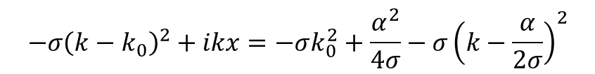
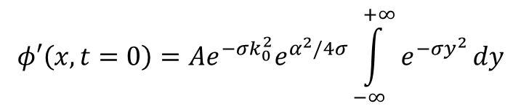


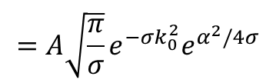

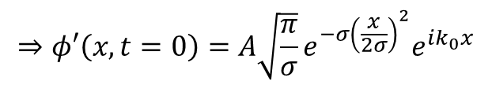
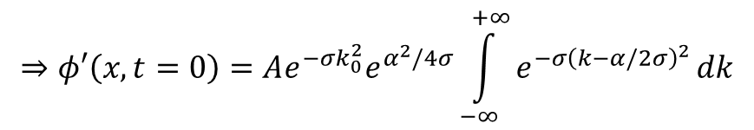
$$−σ{\left(k−k_{0}\right)}^{2}+ikx=−σk_{0}^{2}+\frac{α^{2}}{4σ}−σ{\left(k−\frac{α}{2σ}\right)}^{2}$$
$$⇒$$
$$⇒φ′\left(x,t=0\right)=Ae^{−σk_{0}^{2}}e^{α^{2}/4σ}\int_{−∞}^{+∞}{e^{−σ{\left(k−α/2σ\right)}^{2}}}dk$$
c.v. $y=k−α/2σ$
$$⇒dk=dy$$
$$φ′\left(x,t=0\right)=Ae^{−σk_{0}^{2}}e^{α^{2}/4σ}\int_{−∞}^{+∞}{e^{−σy^{2}}}dy$$
$$=A\sqrt{\frac{π}{σ}}e^{−σk_{0}^{2}}e^{α^{2}/4σ}$$
$$=\sqrt{π/σ}$$
$$α=\left(2σk_{0}+ix\right)⇒\frac{α^{2}}{4σ}=\frac{4σ^{2}k_{0}^{2}−x^{2}+4iσk_{0}x}{4σ}=σk_{0}^{2}−σ{\left(\frac{x}{2σ}\right)}^{2}+ik_{0}x$$
$$⇒φ′\left(x,t=0\right)=A\sqrt{\frac{π}{σ}}e^{−σ{\left(\frac{x}{2σ}\right)}^{2}}e^{ik_{0}x}$$

Slide 3



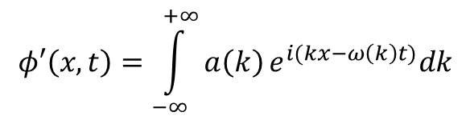

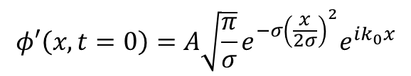
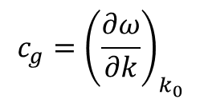






$$φ′\left(x,t=0\right)=A\sqrt{\frac{π}{σ}}e^{−σ{\left(\frac{x}{2σ}\right)}^{2}}e^{ik_{0}x}$$
$$a\left(k\right)=Ae^{−σ{\left(k−k_{0}\right)}^{2}}$$
$$\sqrt{2/σ}$$
$$x$$
$$k_{0}$$
$$k$$
$$\sqrt{8σ}$$
$$t>0$$
Supongo $σ{\left(k−k_{0}\right)}^{2}≪1$
$$φ′\left(x,t\right)=\int_{−∞}^{+∞}{a\left(k\right)}e^{i(kx−ω\left(k\right)t)}dk$$
$$⇒ω\left(k\right)≅{\left(gk_{0}\right)}^{1/2}+\frac{g}{2}{\left(gk_{0}\right)}^{−1/2}\left(k−k_{0}\right)−\frac{g^{2}}{8}{\left(gk_{0}\right)}^{−3/2}{\left(k−k_{0}\right)}^{2}+⋯$$
$$ω_{0}$$
$$c_{g}={\left(\frac{∂ω}{∂k}\right)}_{k_{0}}$$
$$γ$$

Slide 4

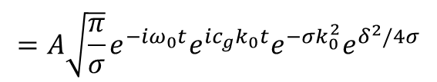
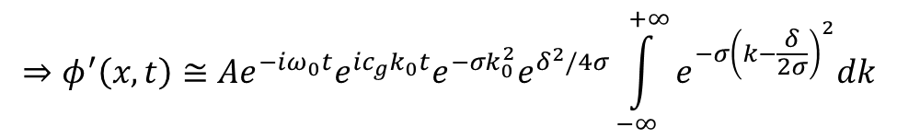
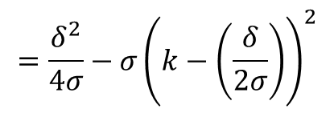
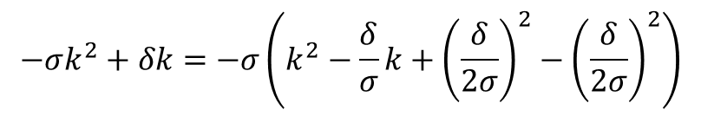
$$δ$$
$$⇒φ^{′}\left(x,t\right)≅\int_{−∞}^{+∞}{Ae^{−σ{\left(k−k_{0}\right)}^{2}}}e^{i\left(kx−ω_{0}t−c_{g}\left(k−k_{0}\right)t\right)}dk=Ae^{−iω_{0}t}e^{ic_{g}k_{0}t}e^{−σk_{0}^{2}}\int_{−∞}^{+∞}{e^{−σk^{2}}e^{\left(2σk_{0}+ix−{ic}_{g}t\right)k}dk}$$
$$−σk^{2}+δk=−σ\left(k^{2}−\frac{δ}{σ}k+{\left(\frac{δ}{2σ}\right)}^{2}−{\left(\frac{δ}{2σ}\right)}^{2}\right)$$
$$=\frac{δ^{2}}{4σ}−σ{\left(k−\left(\frac{δ}{2σ}\right)\right)}^{2}$$
$$⇒φ^{′}\left(x,t\right)≅Ae^{−iω_{0}t}e^{ic_{g}k_{0}t}e^{−σk_{0}^{2}}e^{δ^{2}/4σ}\int_{−∞}^{+∞}{e^{−σ{\left(k−\frac{δ}{2σ}\right)}^{2}}dk}$$
$$=A\sqrt{\frac{π}{σ}}e^{−iω_{0}t}e^{ic_{g}k_{0}t}e^{−σk_{0}^{2}}e^{δ^{2}/4σ}$$
$$\frac{δ^{2}}{4σ}=\frac{4σ^{2}k_{0}^{2}−x^{2}+4iσk_{0}x−c_{g}^{2}t^{2}−4iσk_{0}c_{g}t+2xc_{g}t}{4σ}=σk_{0}^{2}−\frac{x^{2}}{4σ}+ik_{0}x−\frac{c_{g}^{2}t^{2}}{4σ}−ik_{0}c_{g}t+\frac{2xc_{g}t}{4σ}$$

Slide 5








$$σk_{0}^{2}−\frac{x^{2}}{4σ}+ik_{0}x−\frac{c_{g}^{2}t^{2}}{4σ}−ik_{0}c_{g}t+\frac{2xc_{g}t}{4σ}=σk_{0}^{2}−\frac{{\left(x−c_{g}t\right)}^{2}}{4σ}+ik_{0}(x−c_{g}t)$$
$$⇒A\sqrt{\frac{π}{σ}}e^{−iω_{0}t}e^{ic_{g}k_{0}t}e^{−σk_{0}^{2}}e^{δ^{2}/4σ}=A\sqrt{\frac{π}{σ}}e^{−σ{\left(\frac{x−c_{g}t}{2σ}\right)}^{2}}e^{i(k_{0}x−ω_{0}t)}=φ′(x,t)$$
$$t=0$$
$$t>0$$
$$c_{g}t$$
La fase cambia con velocidad $c_{f}=ω_{0}/k_{0}$
$$x$$
$$x$$
$$\sqrt{8σ}$$
$$\sqrt{8σ}$$

Slide 6
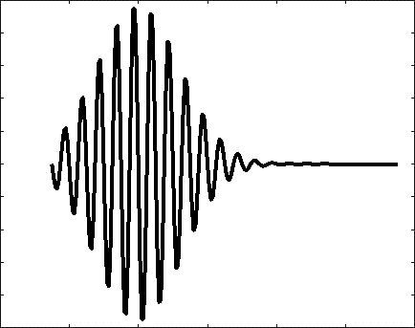

$$c_{g}<c_{f}$$

Slide 7
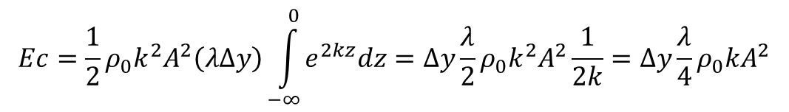

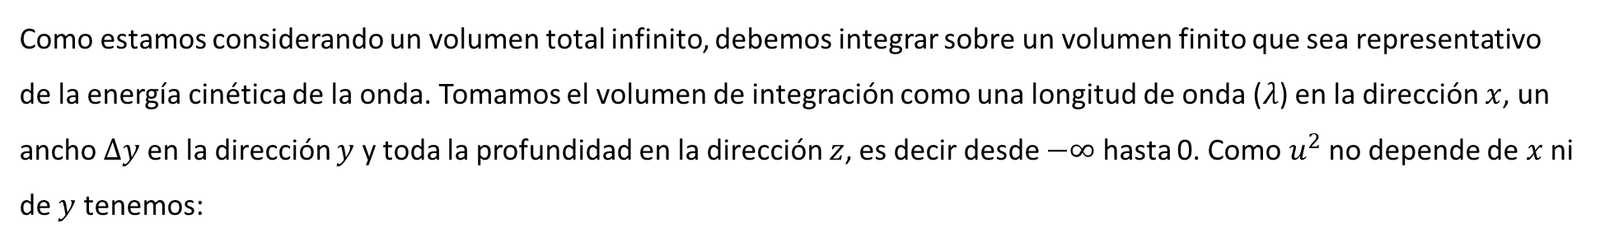
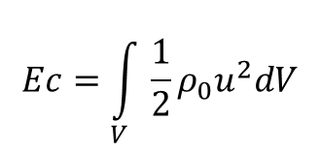

Energía de la onda de gravedad
a) Energía cinética
$$Ec=\int_{V}{\frac{1}{2}ρ_{0}u^{2}dV}$$
$$u=∇φ^{′}$$
$$=kAe^{kz}\sin{(ωt−kx)}\hat{i}+kAe^{kz}\cos\left(ωt−kx\right)\hat{k}$$
$$φ^{′}=Ae^{kz}\cos{(ωt−kx)}$$
$$⇒u^{2}=k^{2}A^{2}e^{2kz}\left[\sin^{2}\left(ωt−kx\right)+\cos^{2}\left(ωt−kx\right)\right]=k^{2}A^{2}e^{2kz}$$
Como estamos considerando un volumen total infinito, debemos integrar sobre un volumen finito que sea representativo de la energía cinética de la onda. Tomamos el volumen de integración como una longitud de onda ($λ$) en la dirección $x$, un ancho $Δy$ en la dirección $y$ y toda la profundidad en la dirección $z$, es decir desde $−∞$ hasta 0. Como $u^{2}$ no depende de $x$ ni de $y$ tenemos:
$$Ec=\frac{1}{2}ρ_{0}k^{2}A^{2}\left(λΔy\right)\int_{−∞}^{0}{e^{2kz}dz}=Δy\frac{λ}{2}ρ_{0}k^{2}A^{2}\frac{1}{2k}=Δy\frac{λ}{4}ρ_{0}kA^{2}$$

Slide 8
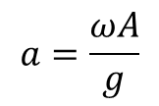
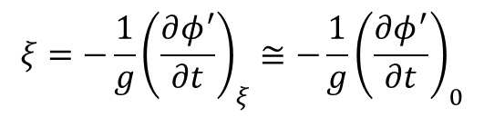
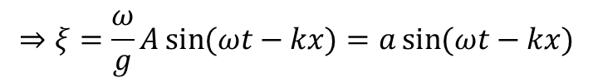
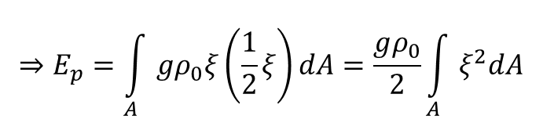

Energía de la onda de gravedad
b) Energía potencial
Como estamos suponiendo el fluido incompresible, no hay energía potencial asociada al trabajo necesario para deformar un elemento de volumen del fluido. La energía potencial en este ejemplo es debida a la energía potencial gravitatoria debido al movimiento de masa en la superficie del fluido.
Para un elemento en la superficie del fluido de área $dA$ y altura $ξ$, la masa es $ρ_{0}ξdA$. Para expresar la energía potencial debemos expresar la altura del centro de masa que es
$$\frac{1}{2}ξ$$
$$⇒E_{p}=\int_{A}{{gρ}_{0}ξ\left(\frac{1}{2}ξ\right)dA}=\frac{gρ_{0}}{2}\int_{A}{ξ^{2}dA}$$
$$ξ=−\frac{1}{g}{\left(\frac{∂φ^{′}}{∂t}\right)}_{ξ}≅−\frac{1}{g}{\left(\frac{∂φ^{′}}{∂t}\right)}_{0}$$
$$⇒ξ=\frac{ω}{g}A\sin{(ωt−kx)}=a\sin{(ωt−kx)}$$
$$a=\frac{ωA}{g}$$

Slide 9

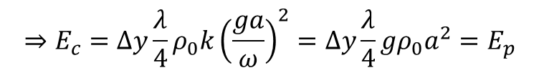
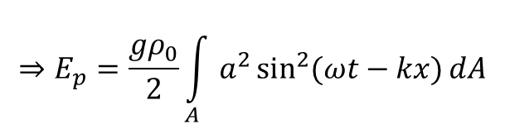

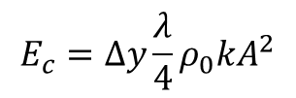
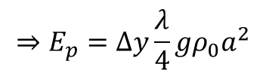
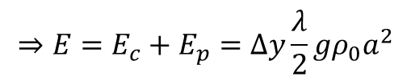
$$⇒E_{p}=\frac{gρ_{0}}{2}\int_{A}{a^{2}\sin^{2}{(ωt−kx)}dA}$$
Para ser coherentes con el volumen de integración para la energía cinética, tomamos la superficie de integración como una longitud de onda ($λ$) en la dirección $x y$ un ancho $Δy$ en la dirección $y$
$$⇒E_{p}=Δy\frac{λ}{4}gρ_{0}a^{2}$$
$$E_{c}=Δy\frac{λ}{4}ρ_{0}kA^{2}$$
$$A=\frac{ga}{ω}$$
$$⇒E_{c}=Δy\frac{λ}{4}ρ_{0}k{\left(\frac{ga}{ω}\right)}^{2}=Δy\frac{λ}{4}{gρ}_{0}a^{2}=E_{p}$$
$$ω=\sqrt{gk}$$
$$⇒E=E_{c}+E_{p}=Δy\frac{λ}{2}{gρ}_{0}a^{2}$$

